Slide 1
La resiliencia como factor protector del estrés crónico en docentes

Slide 2
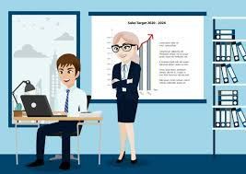
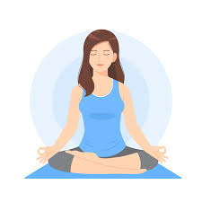
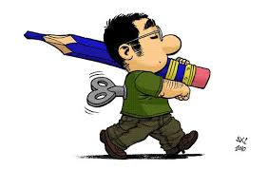
La Neurociencia
personas más resilientes
mantienen mayor equilibrio
emocional ante situaciones
de estres
experimentar mayor
sensación de control
capacidad para afrontar
las situaciones difíciles
soportar mejor la presión

Slide 3
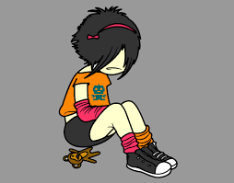
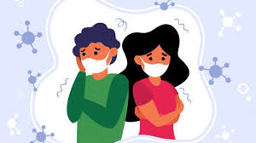
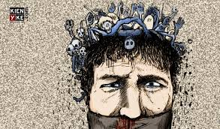
Las experiencias adversas facilitan el desarrollo de enfermedades mentales
depresión
ansiedad
esquizofrenia

Slide 4
Trastornos psicológicos manifestados en alteraciones
* EL ESTADO DE ANIMO
* LA PRODUCTIVIDAD
* EL COMPORTAMIENTO

Slide 5
Trastorno de salud mental que se caracteriza por depresión persistente o pérdida de interés en las actividades, lo que puede causar dificultades significativas de la vida cotidiana
TRASTORNO DEPRESIVO MAYOR

Slide 6
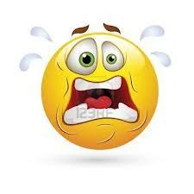
Se caracteriza por producir sensaciones de preocupación, ansiedad o miedo, tan fuertes que interfieren con las actividades diarias de quien las padece
Algunos trastornos de ansiedad pueden ser los ataques de pánico, trastornos obsesivos compulsivos …
TRASTORNO DE ANSIEDAD

Slide 7
Trastorno que provoca altibajos emocionales que van desde trastornos de depresión hasta episodios maniacos que pueden incluir exceso de energía, reducción de la necesidad de dormir y perdida de la noción de la realidad
TRASTORNO BIPOLAR

Slide 8
la vida nos pone a prueba
Una enfermedad
Una ruptura de pareja
La muerte de un ser querido
El fracaso de un sueño largamente anhelado
Problemas económicos
es la capacidad humana de asumir con flexibilidad situaciones límite y sobreponerse a ellas,

Slide 9
Qué es la resiliencia
es la capacidad humana de asumir con flexibilidad situaciones límite y sobreponerse a ellas,

Slide 10
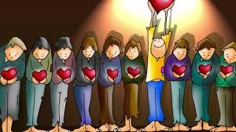
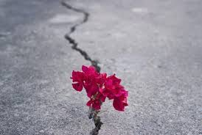
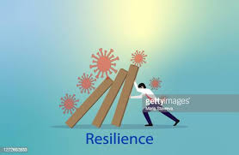
Para las personas resilientes no existe una vida dura, sino momentos difíciles.
“Recuerda siempre que eres más grande
que tus circunstancias,
eres más que cualquier cosa
que te pueda ocurrir.” .
“La vida no es esperar a que pase la tormenta,
es aprender a bailar bajo la lluvia.”

Slide 11
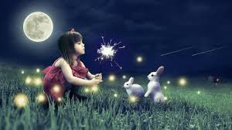
La resiliencia es algo que todos podemos desarrollar a lo largo de la vida.
Las personas resilientes no nacen, se hacen

Slide 12
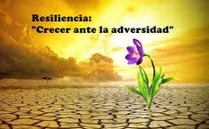
Son conscientes de sus potencialidades y limitaciones
Son creativas
Confían en sus capacidades.

Slide 13
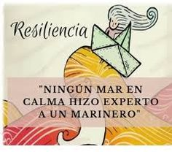
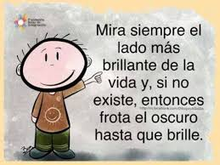
Asumen las dificultades como una oportunidad para aprender.
Practican el mindfulness o conciencia plena
Ven la vida con objetividad, pero siempre a través de un prisma optimista

Slide 14
Se rodean de personas que tienen una actitud positiva
No intentan controlar las situaciones, sino sus emociones
Son flexibles ante los cambios
TENASES EN SUS PROPOSITOS
Se rodean de personas que tienen una actitud positiva

Slide 15
